Slide 1
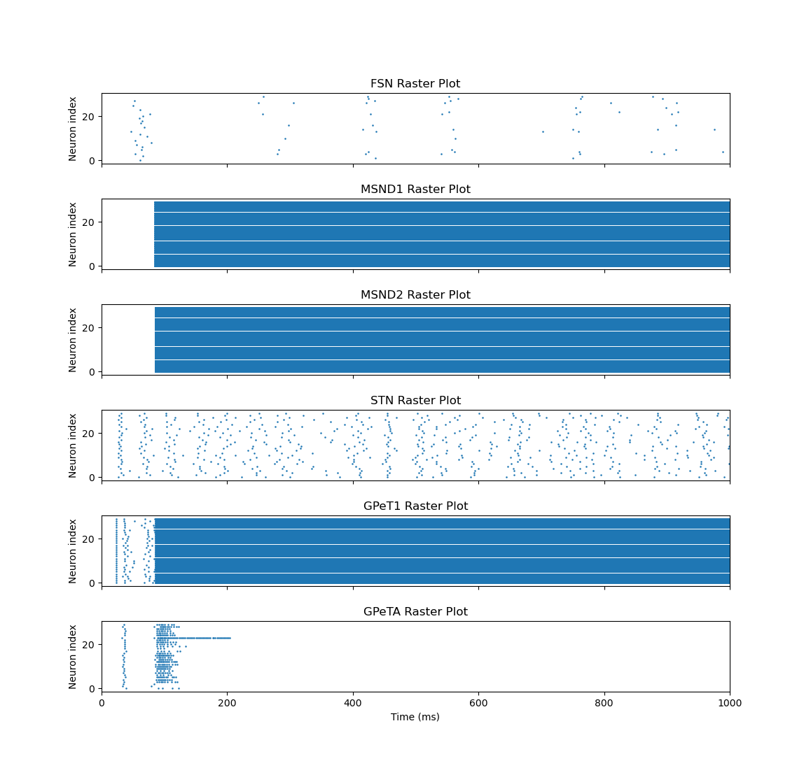
Poisson input을 연결된 뉴런 개수를 고려하여 뉴런 셀이 받는 총 input을 논문에서 제시한 파라미터로 사용
FSN 평균 발화율: 4.29 Hz
MSND1 평균 발화율: 9148.90 Hz
MSND2 평균 발화율: 9144.00 Hz
STN 평균 발화율: 20.28 Hz
GPeT1 평균 발화율: 4574.20 Hz
GPeTA 평균 발화율: 9.44 Hz
Notes:
Cortex: broadcasts a with to generate a given movement
Striatum: decide whether it will be implemented or not
Purpose: simulate the microcircuits of striatum based on detailed information on cellular properties of striatal projection neurons and intereneurons and their connectivity within striatum
dSPN은 D1R과 물질 P를 발현하는 반면, iSPN은 D2R과 엔케팔린을 발현

Slide 2
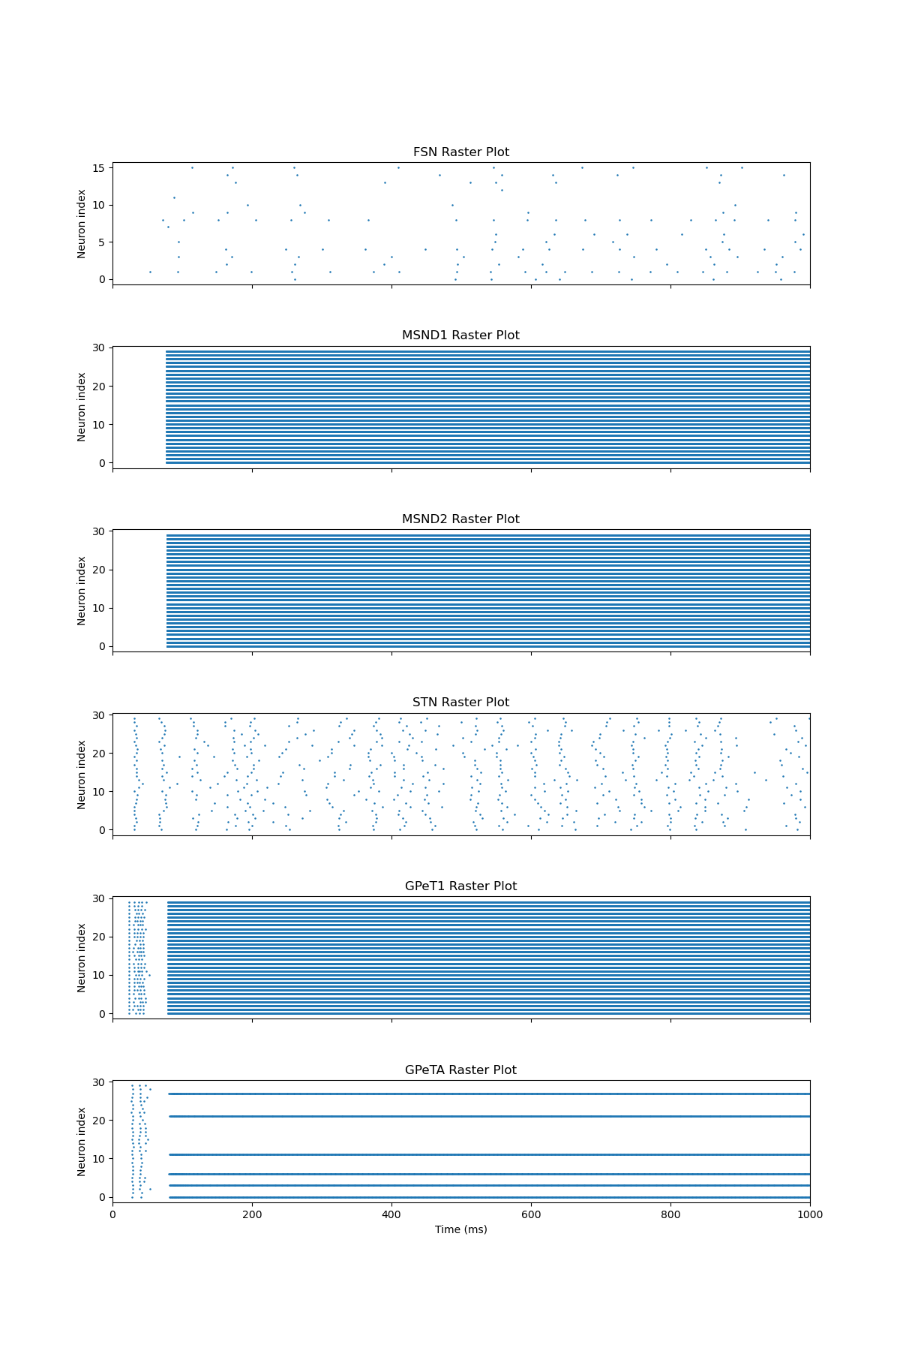
QIF 단위 volt/second -> mV/ms
Second -> ms로 변경
Connection probability Lindahl 논문 참고해 수정
FSN 평균 발화율: 8.31 Hz
MSND1 평균 발화율: 9224.17 Hz
MSND2 평균 발화율: 9217.90 Hz
STN 평균 발화율: 19.61 Hz
GPeT1 평균 발화율: 4575.96 Hz
GPeTA 평균 발화율: 296.45 Hz
Lindahl, Mikael, et al. "Signal enhancement in the output stage of the basal ganglia by synaptic short-term plasticity in the direct, indirect, and hyperdirect pathways." Frontiers in computational neuroscience 7 (2013)
Notes:
https://github.com/zfountas/basal-ganglia-model/blob/master/bg_model/simulation_parameters.py

Slide 3
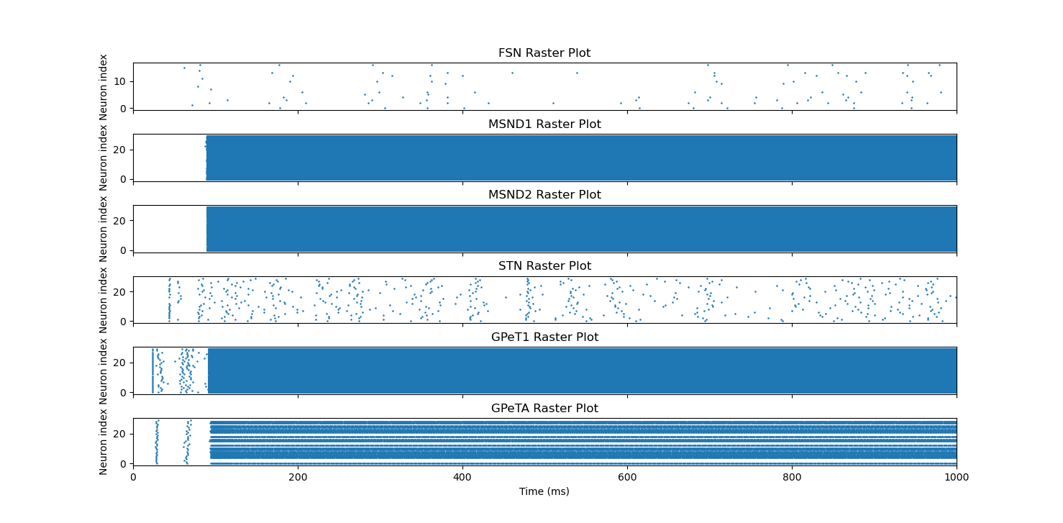
Weight, p 값 추가 수정
FSN 평균 발화율: 6.06 Hz
MSND1 평균 발화율: 9100.21 Hz
MSND2 평균 발화율: 9097.53 Hz
STN 평균 발화율: 17.83 Hz
GPeT1 평균 발화율: 4500.44 Hz
GPeTA 평균 발화율: 511.76 Hz
Notes:
https://github.com/zfountas/basal-ganglia-model/blob/master/bg_model/simulation_parameters.py

Slide 4

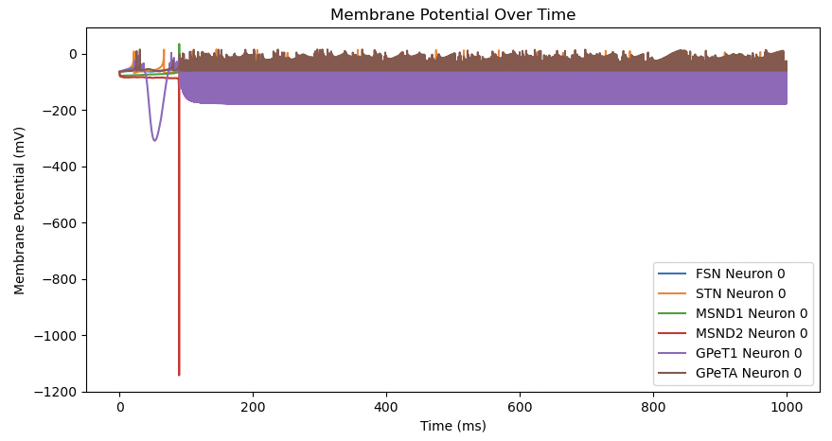
Weight, p 값 추가 수정
FSN 평균 발화율: 6.06 Hz
MSND1 평균 발화율: 9100.21 Hz
MSND2 평균 발화율: 9097.53 Hz
STN 평균 발화율: 17.83 Hz
GPeT1 평균 발화율: 4500.44 Hz
GPeTA 평균 발화율: 511.76 Hz
Notes:
https://github.com/zfountas/basal-ganglia-model/blob/master/bg_model/simulation_parameters.py

Slide 5
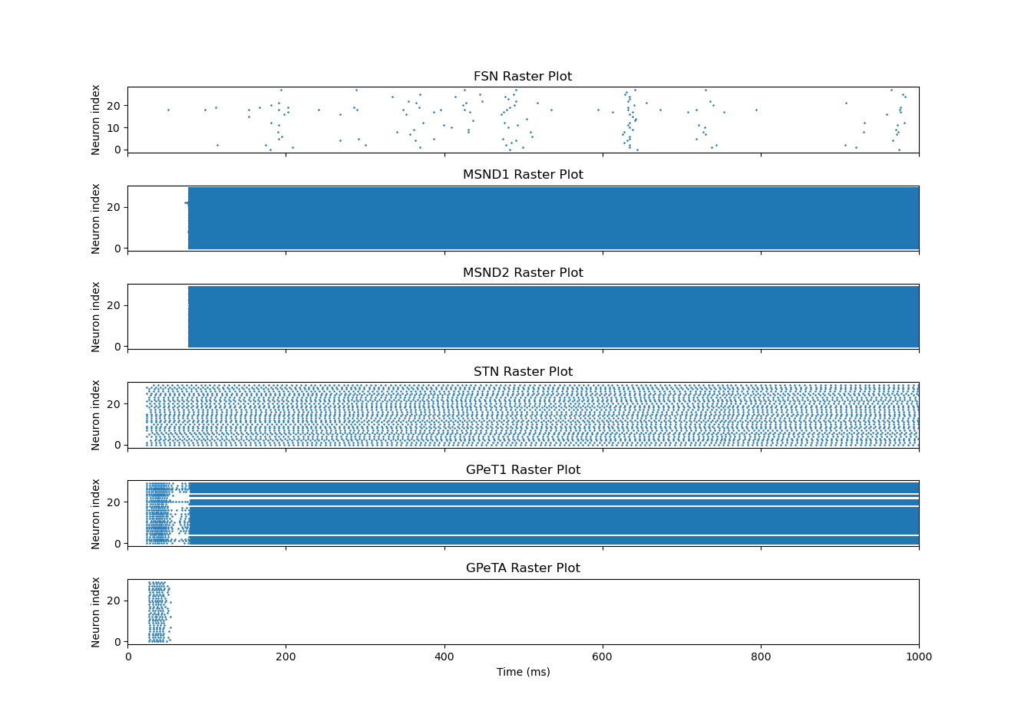
Weight, p 값 추가 수정
FSN 평균 발화율: 5.25 Hz
MSND1 평균 발화율: 9226.43 Hz
MSND2 평균 발화율: 9224.88 Hz
STN 평균 발화율: 160.92 Hz
GPeT1 평균 발화율: 4161.35 Hz
GPeTA 평균 발화율: 6.16 Hz
Notes:
https://github.com/zfountas/basal-ganglia-model/blob/master/bg_model/simulation_parameters.py

Slide 6

U 수식 수정
FSN 평균 발화율: 6.35 Hz
MSND1 평균 발화율: 9458.50 Hz
MSND2 평균 발화율: 9456.94 Hz
STN 평균 발화율: 160.32 Hz
GPeT1 평균 발화율: 4736.94 Hz
GPeTA 평균 발화율: 69.77 Hz
Notes:
https://github.com/zfountas/basal-ganglia-model/blob/master/bg_model/simulation_parameters.py

Slide 7
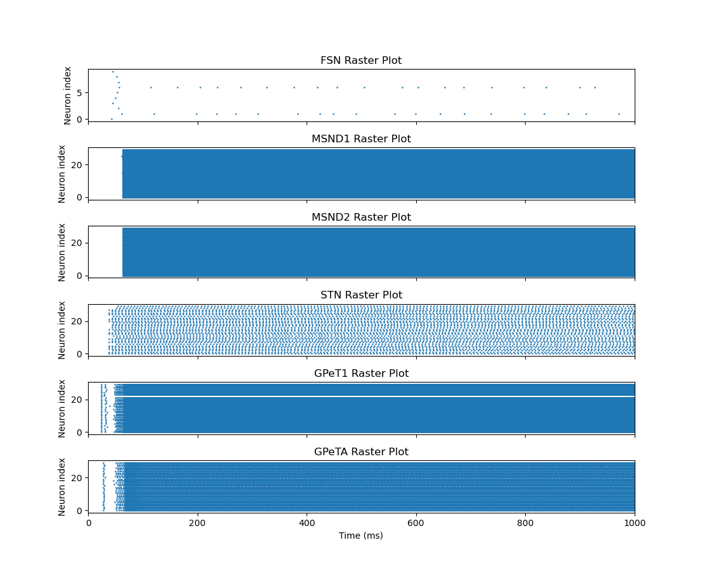
U 수식 수정, w 수정
FSN 평균 발화율: 6.35 Hz
MSND1 평균 발화율: 9458.50 Hz
MSND2 평균 발화율: 9456.94 Hz
STN 평균 발화율: 160.32 Hz
GPeT1 평균 발화율: 4736.94 Hz
GPeTA 평균 발화율: 69.77 Hz
Notes:
https://github.com/zfountas/basal-ganglia-model/blob/master/bg_model/simulation_parameters.py

Slide 8
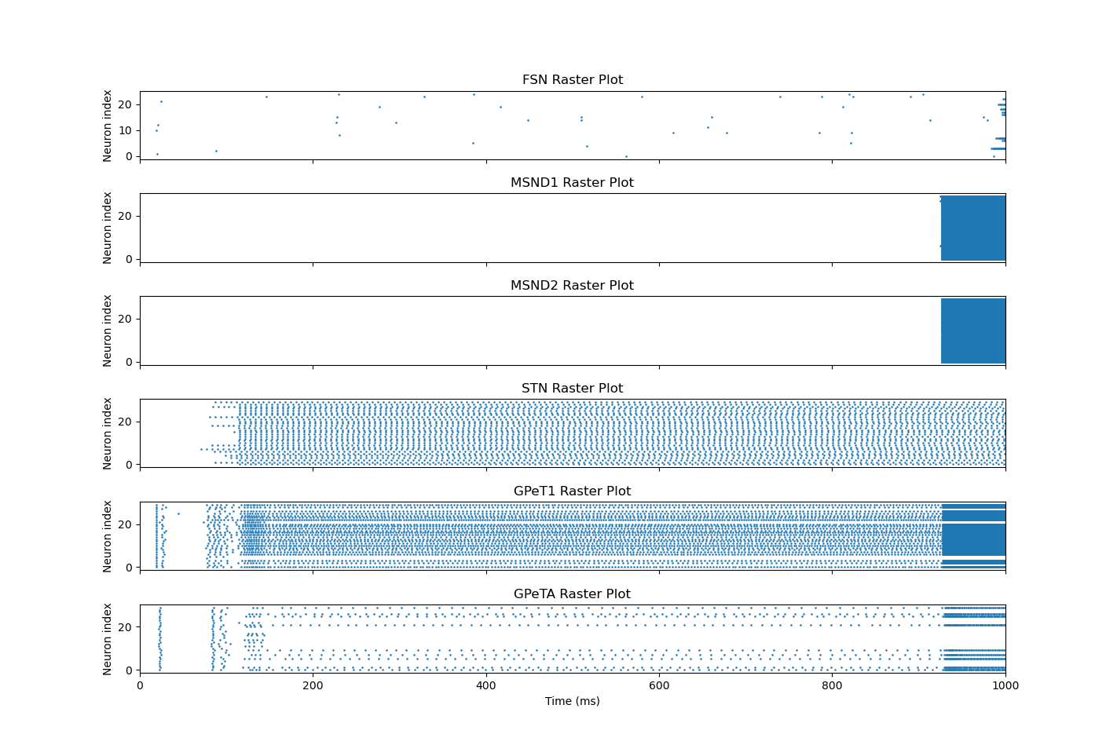
U 수식 수정, w 수정
Fsn weight 1.2로 통일
FSN 평균 발화율: 3.80 Hz
MSND1 평균 발화율: 736.27 Hz
MSND2 평균 발화율: 735.33 Hz
STN 평균 발화율: 139.42 Hz
GPeT1 평균 발화율: 482.58 Hz
GPeTA 평균 발화율: 44.13 Hz
Notes:
https://github.com/zfountas/basal-ganglia-model/blob/master/bg_model/simulation_parameters.py

Slide 9
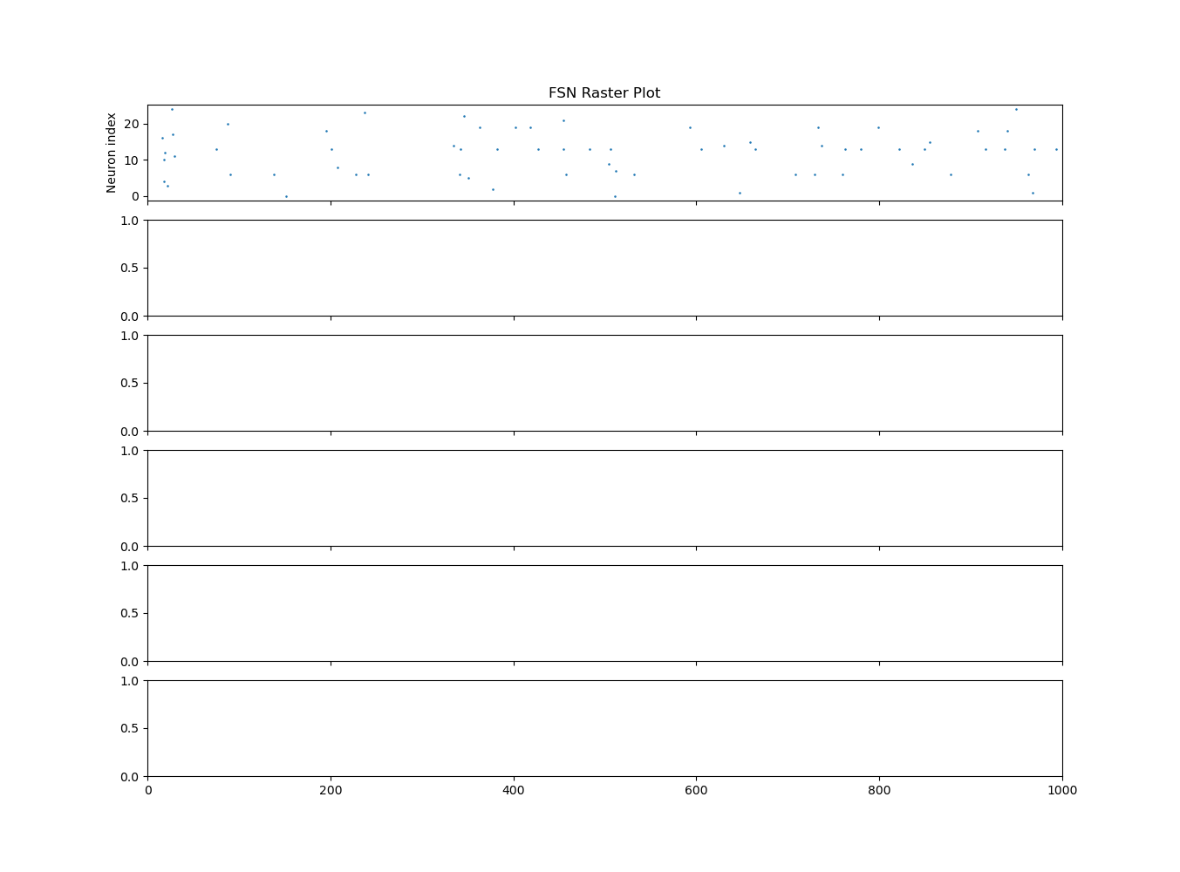
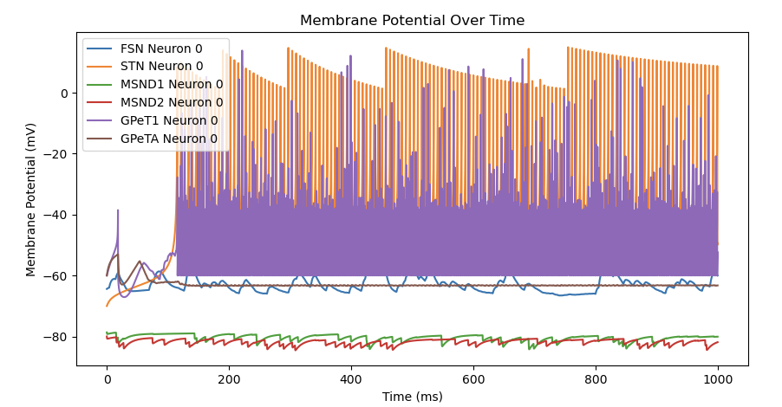
발화율 식 수정, get_receptor_params 나머지 수정
Weight 1.2
FSN 평균 발화율: 0.13 Hz
Notes:
https://github.com/zfountas/basal-ganglia-model/blob/master/bg_model/simulation_parameters.py

Slide 10
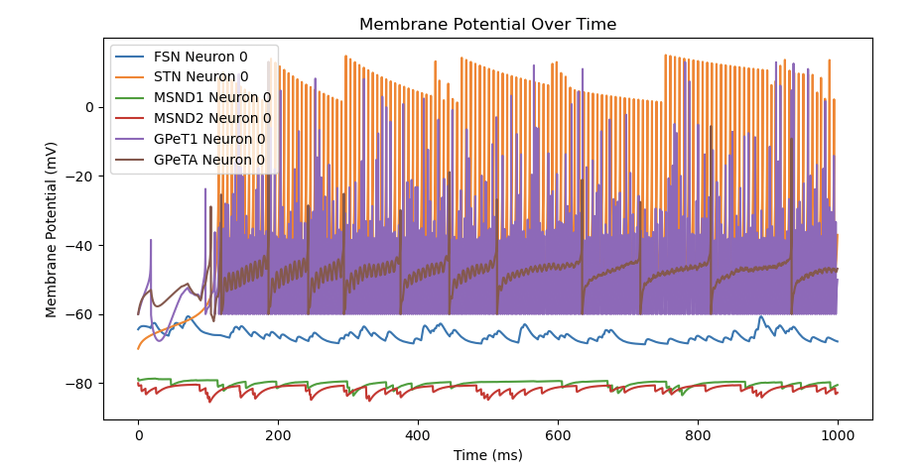
FSN 평균 발화율: 0.17 Hz
Notes:
https://github.com/zfountas/basal-ganglia-model/blob/master/bg_model/simulation_parameters.py

Slide 11
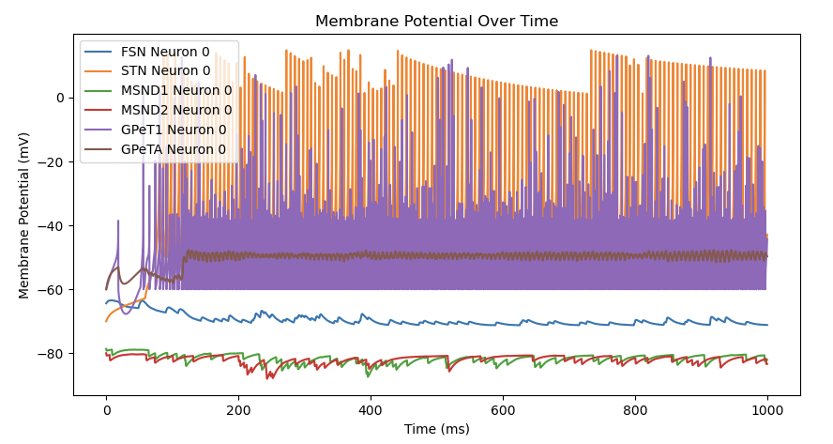
Input 추가한 경우
Notes:
Stn
U1, u2로 나눠서 수정 필요?
du1/dt = a1*( b1*(v-vr) - u1 ) : volt/second
du2/dt = a2*( heaviside01(b_thres-v)*b2*(v-vr2) - u2 ) : volt/second
cortex로부터 받는 입력이 총 입력이라면 N으로 나눠야한다,,
A, b를 second를 ms로 바꿔야할까
Lindahl로 연결 확률 수정
1 input /N
논문 파라미터
Second - ms
Weight, p 값 추가 수정
On-pre 조건문 수정 (elif -> if)
Msn popu 추가
u추가
weight음수
W 양수, v추가
Ctx- 확률 수정
Fsn weight 1.2로 통일
Msnd1, d2까지 1.2로
Fsn 변경
MSND2_to_GPeT1, synaptic param 수정
Syn 중복 방지
Ampa 0.6
get_receptor_params 수정 (fan, son)
Ampa 0.1
Input 수식 수정 (N단위 수정)
Dt 0.1로 수정
발화율 식 수정, get_receptor_params 나머지 수정
Weight 1.2, 0.6
Dt 0.3로 수정
Cortex 확률 0.6

Slide 12
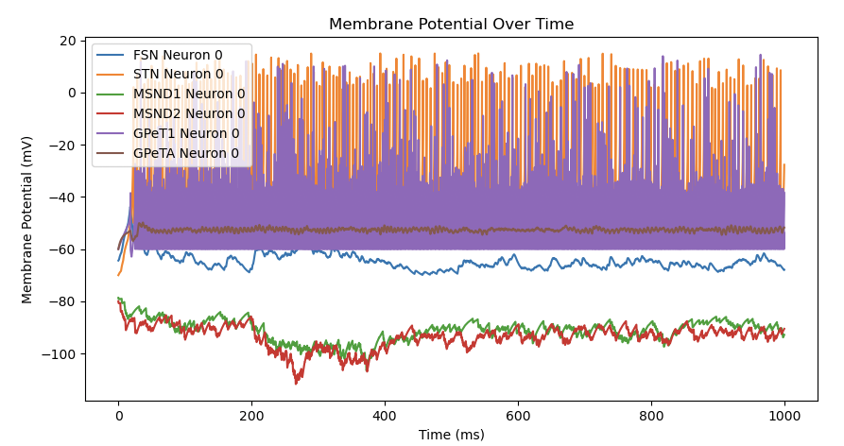
Input 추가한 하고 p를 향상
Notes:
Lindahl로 연결 확률 수정
1 input /N
논문 파라미터
Second - ms
Weight, p 값 추가 수정
On-pre 조건문 수정 (elif -> if)
Msn popu 추가
u추가
weight음수
W 양수, v추가
Ctx- 확률 수정
Fsn weight 1.2로 통일
Msnd1, d2까지 1.2로
Fsn 변경
MSND2_to_GPeT1, synaptic param 수정
Syn 중복 방지
Ampa 0.6
get_receptor_params 수정 (fan, son)
Ampa 0.1
Input 수식 수정 (N단위 수정)
Dt 0.1로 수정
발화율 식 수정, get_receptor_params 나머지 수정
Weight 1.2, 0.6
Dt 0.3로 수정
Cortex 확률 0.6

